Slide 1
과제명 (전통주)
부제 (전통주 온라인구매 서비스와 오프라인 오픈을 위한 정보제공)
화면설계서
팀명 : 기승전술
팀원 : 김세화 / 남궁기태 / 정명훈
2022. 12. 22

Slide 2
서비스 흐름도
전통주 카테고리 선택
전통주 정보
전통주 정보
키워드 선택
원하는 술 찾기
원하는 전통주 선택
전통주 비교
로그인
정기구독 신청
회원가입
정기구독 결제
기승전술 사이트 접속
메인화면
종료
회원 구매
로그인
장바구니 담기
장바구니 확인
구매
비회원 구매
배송지 입력
모임
커뮤니티
댓글
게시글

Slide 3
메뉴 구성
기승전술
메인화면
전통주
기본정보
해시태그
안주
제조지역
포지셔닝 맵
정기구독
로그인
정기구독 결제
구매
로그인
이름
번호
비회원
주소
쿠폰이벤트
커뮤니티
모임
게시글
댓글

Slide 4

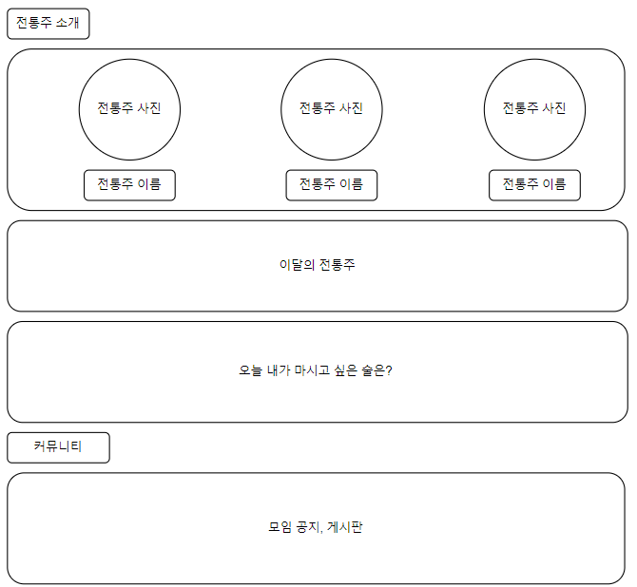
2
과제명
기승전술
1
장바구니
3
전통주 온라인구매 서비스와 오프라인 오픈을 위한 정보제공
전통주(하위 카테고리) | 커뮤니티 | 정기구독 | 구매
로그인/회원가입
화면이름
4
메인 화면
화면코드
5
main_01
작성자
6
팀장 – 이종수 / 팀원 - 김세화
유의사항
- 유의사항 입력
- 유의사항 입력
- 유의사항 입력
- 유의사항 입력
- 유의사항 입력
- 유의사항 입력
- 유의사항 입력
- 유의사항 입력
- 유의사항 입력
- 유의사항 입력
7
화면설명
- 전통주 판매량 순위별 3개씩 소개
- 해당 월에 가장 인기가 많은 술 소개
- 해시태그를 활용한 원하는 술 추천
- 1번 : 각 카테고리 화면으로 넘어감
- 2번 : buy_01 화면으로 넘어감
- 3번 : login/user_info 화면으로 넘어감
- 4번 : info_01 화면으로 넘어감
- 5번 : info_07 화면으로 넘어감
- 6번 : info_08 화면으로 넘어감
- 7번 : community_01 화면으로 넘어감

Slide 5
과제명
기승전술
1
장바구니
전통주 온라인구매 서비스와 오프라인 오픈을 위한 정보제공
전통주(하위 카테고리) | 커뮤니티 | 정기구독 | 구매
로그인/회원가입
전통주 정보
전통주 비교
나에게 맞는 전통주
화면이름
2
전통주 검색 :
전통주 정보_기본
3
전체 | 막걸리 | 과실주 | 증류주 | 청주 | 탁주
화면코드
막걸리
info_01
전통주 사진
전통주 사진
전통주 사진
4
작성자
팀장 – 이종수 / 팀원 - 김세화
전통주 이름
전통주 이름
전통주 이름
유의사항
- 유의사항 입력
- 유의사항 입력
- 유의사항 입력
- 유의사항 입력
- 유의사항 입력
- 유의사항 입력
- 유의사항 입력
- 유의사항 입력
- 유의사항 입력
- 유의사항 입력
5
겨울에 어울리는 술(이벤트 추천)
화면설명
1번 : 1번을 선택시 info_01화면으로 이동
2번 : 원하는 전통주를 검색
3번 : 전통주 주종별 카테고리
4번 : 클릭시 info_02화면으로 이동
5번 : 전통주 추천/ 이벤트추천

Slide 6
과제명
기승전술
장바구니
전통주 온라인구매 서비스와 오프라인 오픈을 위한 정보제공
전통주(하위 카테고리) | 커뮤니티 | 정기구독 | 구매
로그인/회원가입
1
전통주 정보
전통주 비교
나에게 맞는 전통주
화면이름
전통주 검색 :
전통주 정보
2
전체 | 막걸리 | 과실주 | 증류주 | 청주 | 탁주
막걸리
3
화면코드
info_02
4
전통주 사진
전통주 사진
전통주 사진
작성자
팀장 – 이종수 / 팀원 - 김세화
전통주 이름
전통주 이름
전통주 이름
유의사항
전통주 정보
전통주 정보
전통주 정보
- 유의사항 입력
- 유의사항 입력
- 유의사항 입력
- 유의사항 입력
- 유의사항 입력
- 유의사항 입력
- 유의사항 입력
- 유의사항 입력
- 유의사항 입력
- 유의사항 입력
화면설명
1번 : info_02 화면으로 이동
2번 : 카테고리 별 선택가능
3번 : 선택한 주종
4번 : 원하는 술 선택시 info_03으로 이동

Slide 7

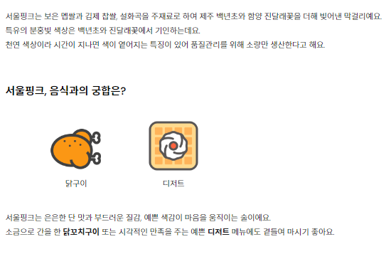


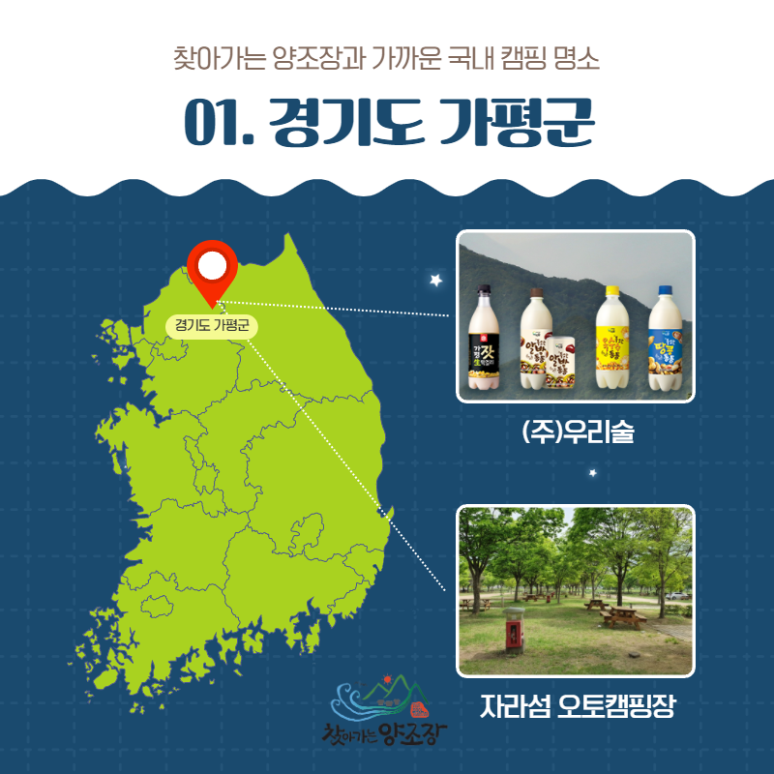
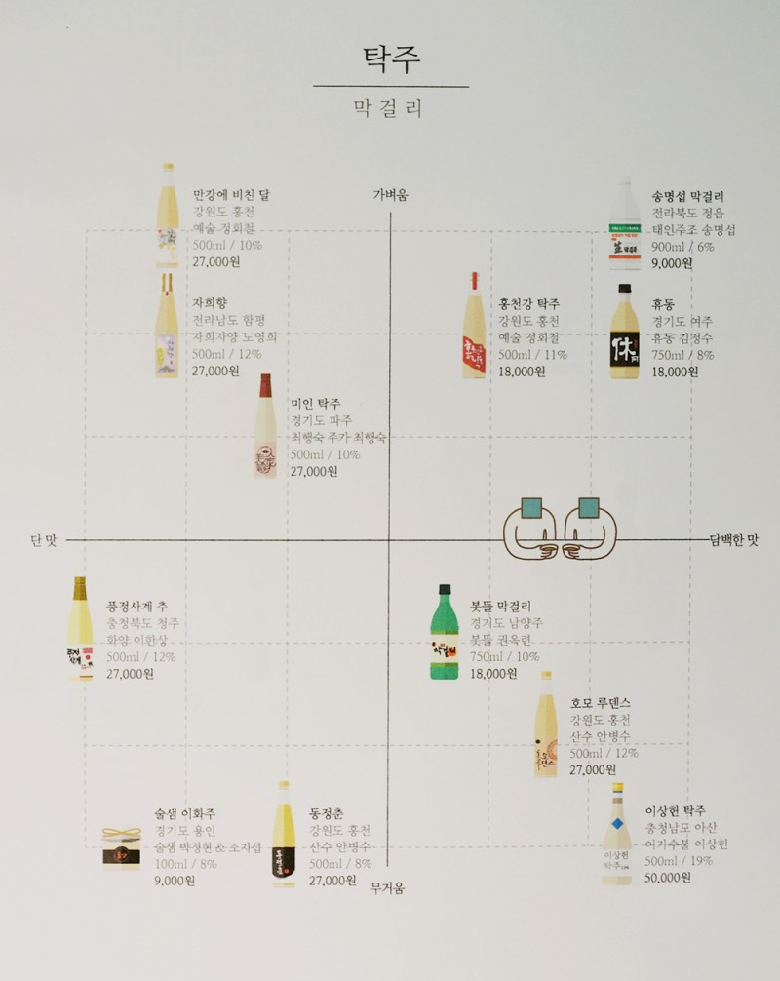
과제명
기승전술
장바구니
전통주 온라인구매 서비스와 오프라인 오픈을 위한 정보제공
전통주(하위 카테고리) | 커뮤니티 | 정기구독 | 구매
로그인/회원가입
Giseungjun_sul
1
화면이름
전통주 정보_상세
3
화면코드
533,777
서울 핑크
딸기 우유처럼 뽀얗고 예쁜술
# 서울핑크 # 딸기우유 # 혼술추천
info_03
장바구니 담기
6
구매
7
2
작성자
4
5
팀장 – 이종수 / 팀원 - 김세화
유의사항
- 유의사항 입력
- 유의사항 입력
- 유의사항 입력
- 유의사항 입력
- 유의사항 입력
- 유의사항 입력
- 유의사항 입력
- 유의사항 입력
- 유의사항 입력
- 유의사항 입력
화면설명
1번 : 선택한 술사진
2번: 술 특징 해시태그
3번 : 술설명 / 어울리는 안주추천
4번 : 양조장 위치 지도
5번 : 술비교 포지셔닝 맵
6번 : 장바구니에 술 담기 - buy_01에 술이 담김
7번 : buy_02 화면으로 이동

Slide 8
과제명
기승전술
장바구니
전통주 온라인구매 서비스와 오프라인 오픈을 위한 정보제공
전통주(하위 카테고리) | 커뮤니티 | 정기구독 | 구매
로그인/회원가입
전통주 정보
전통주 비교
나에게 맞는 전통주
1
화면이름
전통주 검색 :
전통주 비교
전체 | 막걸리 | 과실주 | 증류주 | 청주 | 탁주
2
비교
화면코드
전통주 사진
전통주 사진
전통주 사진
info_04
작성자
팀장 – 이종수 / 팀원 - 김세화
전통주 이름
전통주 이름
전통주 이름
전통주 정보
전통주 정보
전통주 정보
유의사항
- 유의사항 입력
- 유의사항 입력
- 유의사항 입력
- 유의사항 입력
- 유의사항 입력
- 유의사항 입력
- 유의사항 입력
- 유의사항 입력
- 유의사항 입력
- 유의사항 입력
3
포지셔닝 맵
화면설명
1번 : info_04 화면으로 이동
2번 : 전통주별 전통주를 비교해주는 페이지
3번 : 보기쉽게 비교할 수 있는 포지셔닝 맵

Slide 9
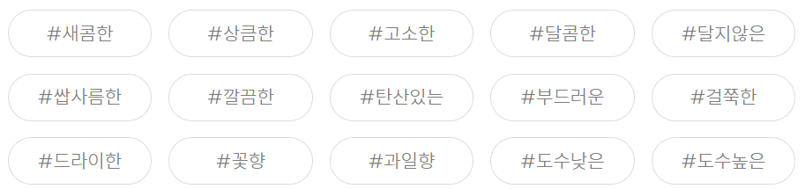
과제명
기승전술
장바구니
전통주 온라인구매 서비스와 오프라인 오픈을 위한 정보제공
전통주(하위 카테고리) | 커뮤니티 | 정기구독 | 구매
로그인/회원가입
전통주 정보
전통주 비교
나에게 맞는 전통주
1
화면이름
2
나에게 맞는 전통주 찾기
전체
막걸리
과실주
증류주
청주
탁주
화면코드
3
info_05
원하는 키워드를 선택하세요(최대 3개)
4
작성자
팀장 – 이종수 / 팀원 - 김세화
유의사항
- 유의사항 입력
- 유의사항 입력
- 유의사항 입력
- 유의사항 입력
- 유의사항 입력
- 유의사항 입력
- 유의사항 입력
- 유의사항 입력
- 유의사항 입력
- 유의사항 입력
5
다시 선택
6
결과보기
화면설명
1번 : info_05 화면으로 이동
2번 : 전통주 카테고리중 원하는 주종 선택
3번 : 원하는 해시태그 키워드 선택
4번 : 해시태그 목록
5번 : 키워드 다시 선택하기
6번 : info_06 화면으로 이동

Slide 10
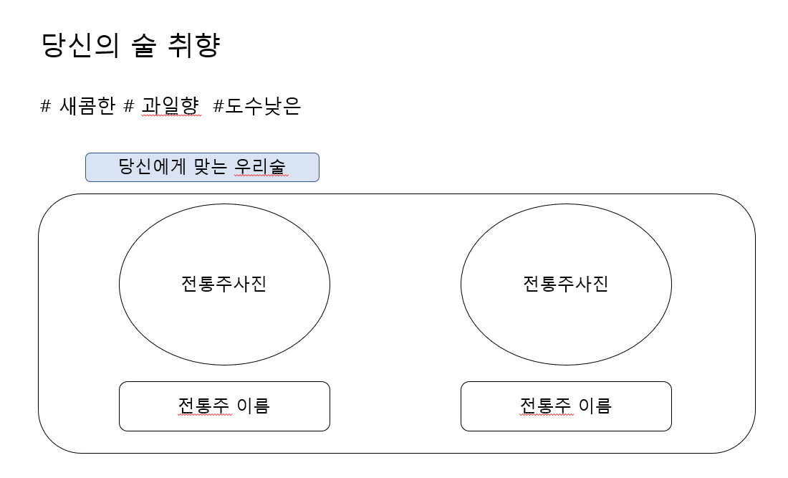
과제명
기승전술
장바구니
전통주 온라인구매 서비스와 오프라인 오픈을 위한 정보제공
전통주(하위 카테고리) | 커뮤니티 | 정기구독 | 구매
로그인/회원가입
1
화면이름
나에게 맞는 전통주 찾기
2
화면코드
info_06
3
작성자
팀장 – 이종수 / 팀원 - 김세화
유의사항
- 유의사항 입력
- 유의사항 입력
- 유의사항 입력
- 유의사항 입력
- 유의사항 입력
- 유의사항 입력
- 유의사항 입력
- 유의사항 입력
- 유의사항 입력
- 유의사항 입력
화면설명
1번 : 고객이 선택한 술 키워드
2번 : 고객에게 맞는 우리술 추천
3번 : info_ 03화면으로 이동

Slide 11
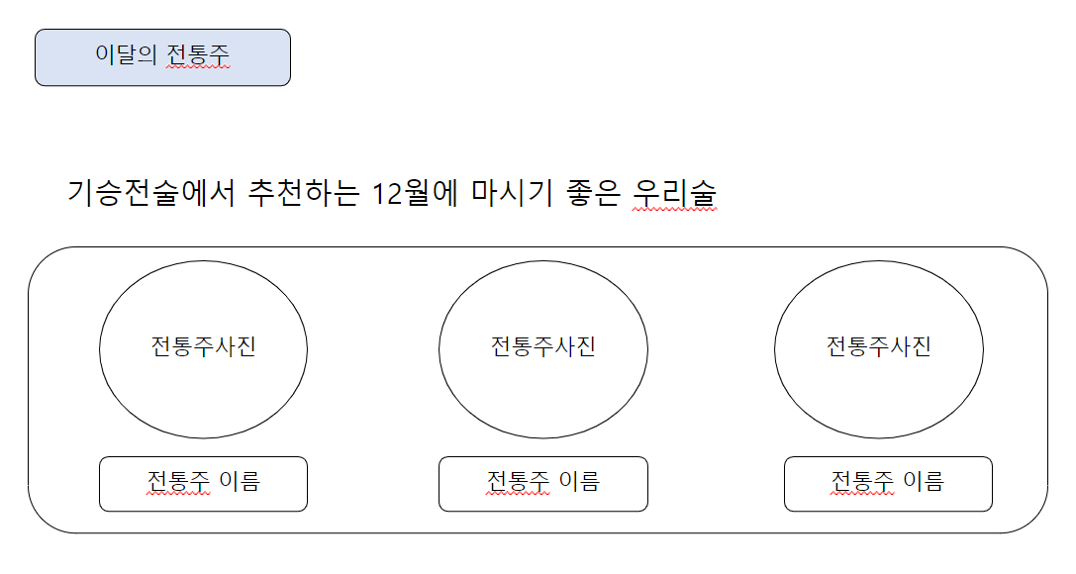
과제명
기승전술
장바구니
전통주 온라인구매 서비스와 오프라인 오픈을 위한 정보제공
전통주(하위 카테고리) | 커뮤니티 | 정기구독 | 구매
로그인/회원가입
1
화면이름
나에게 맞는 전통주 찾기
화면코드
info_07
2
작성자
팀장 – 이종수 / 팀원 - 김세화
유의사항
- 유의사항 입력
- 유의사항 입력
- 유의사항 입력
- 유의사항 입력
- 유의사항 입력
- 유의사항 입력
- 유의사항 입력
- 유의사항 입력
- 유의사항 입력
- 유의사항 입력
화면설명
1번 : 이달의 전통주 추천
2번 : 이달의 전통주 선택시 info_03화면으로 이동

Slide 12
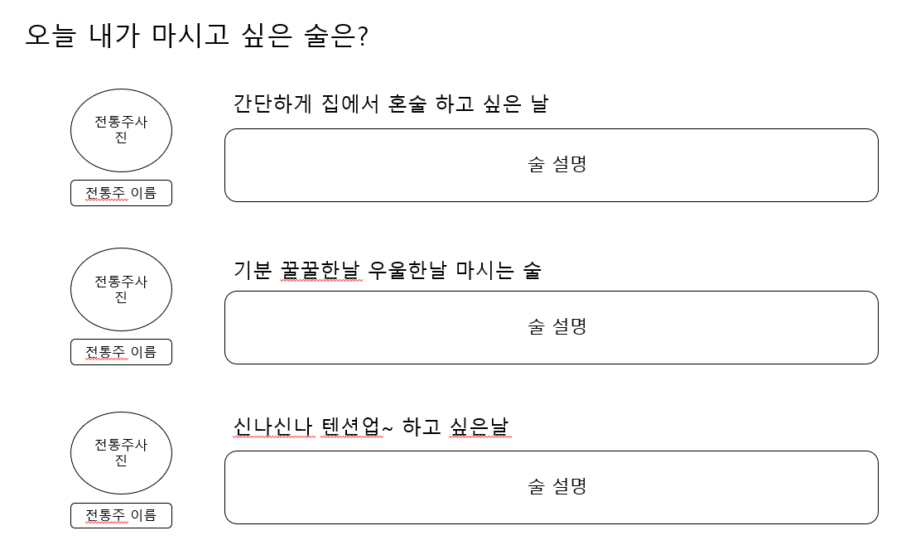
과제명
기승전술
장바구니
전통주 온라인구매 서비스와 오프라인 오픈을 위한 정보제공
전통주(하위 카테고리) | 커뮤니티 | 정기구독 | 구매
로그인/회원가입
화면이름
1
2
나에게 맞는 전통주 찾기
3
화면코드
info_08
작성자
팀장 – 이종수 / 팀원 - 김세화
유의사항
- 유의사항 입력
- 유의사항 입력
- 유의사항 입력
- 유의사항 입력
- 유의사항 입력
- 유의사항 입력
- 유의사항 입력
- 유의사항 입력
- 유의사항 입력
- 유의사항 입력
화면설명
- 고객의 오늘 기분에 맞춰 술 추천
1번 : info_03 화면으로 이동
2번 : 오늘의 기분 키워드
3번 : 술 설명

Slide 13
과제명
기승전술
11
장바구니
전통주(하위 카테고리) | 커뮤니티 | 정기구독 | 구매
로그인/회원가입
전통주 온라인구매 서비스와 오프라인 오픈을 위한 정보제공
장바구니 목록
2
화면이름
상품명 | 주종 | 도수 | 용량 | 수량 | 가격
장바구니
화면코드
buy_01
3
3
3
작성자
3
344
쇼핑 계속하기
구매하기
팀장 – 이종수 / 팀원 - 김세화
유의사항
- 유의사항 입력
- 유의사항 입력
- 유의사항 입력
- 유의사항 입력
- 유의사항 입력
- 유의사항 입력
- 유의사항 입력
- 유의사항 입력
- 유의사항 입력
- 유의사항 입력
화면설명
1번 : 장바구니를 선택하면 buy_01화면으로 이동
2번 :장바구니 담은 목록들을 확인 할 수 있음
3번 : 쇼핑계속하기- info_03화면으로 이동
4번 : buy_02 화면으로 이동

Slide 14
과제명
기승전술
1
장바구니
전통주 온라인구매 서비스와 오프라인 오픈을 위한 정보제공
전통주(하위 카테고리) | 커뮤니티 | 정기구독 | 구매
로그인/회원가입
구매하기
화면이름
구매
2
3
회원 구매
비회원 구매
화면코드
buy_02
작성자
팀장 – 이종수 / 팀원 - 김세화
유의사항
- 유의사항 입력
- 유의사항 입력
- 유의사항 입력
- 유의사항 입력
- 유의사항 입력
- 유의사항 입력
- 유의사항 입력
- 유의사항 입력
- 유의사항 입력
- 유의사항 입력
화면설명
1번 : 구매를 선택하면 buy_02화면으로 이동
2번 : buy_03 화면으로 이동
3번 : buy_04 화면으로 이동

Slide 15
과제명
기승전술
장바구니
전통주 온라인구매 서비스와 오프라인 오픈을 위한 정보제공
전통주(하위 카테고리) | 커뮤니티 | 정기구독 | 구매
로그인/회원가입
회원 구매
화면이름
ㅇㄹ
회원 구매
1
이름
2
주소
화면코드
3
번호
buy_03
4
사용 가능 쿠폰
작성자
5
적립 포인트
팀장 – 이종수 / 팀원 - 김세화
유의사항
6
- 유의사항 입력
- 유의사항 입력
- 유의사항 입력
- 유의사항 입력
- 유의사항 입력
- 유의사항 입력
- 유의사항 입력
- 유의사항 입력
- 유의사항 입력
- 유의사항 입력
상품 이름
수량
가격
7
구매하기
화면설명
- 회원가입이 되어있는 고객들이 구매 할 수 있는 회원구매 페이지
1번 : 이름 입력
2번 : 주소 입력
3번 : 번호 입력
4번 : 사용가능 쿠폰 입력
5번 : 적립포인트 사용
6번 : 총 구매 정보 보여줌
7번 : 구매- buy_05 화면으로 이동

Slide 16
과제명
기승전술
장바구니
전통주 온라인구매 서비스와 오프라인 오픈을 위한 정보제공
전통주(하위 카테고리) | 커뮤니티 | 정기구독 | 구매
로그인/회원가입
비회원 구매
본인 인증 후 구매 가능
화면이름
비회원 구매
1
이름
화면코드
2
주소
buy_04
3
번호
작성자
4
사용 가능 쿠폰
팀장 – 이종수 / 팀원 - 김세화
5
상품 이름
수량
가격
6
유의사항
구매하기
- 유의사항 입력
- 유의사항 입력
- 유의사항 입력
- 유의사항 입력
- 유의사항 입력
- 유의사항 입력
- 유의사항 입력
- 유의사항 입력
- 유의사항 입력
- 유의사항 입력
화면설명
- 회원가입이 되어 있지 않은 비회원 고객들이 구매 할 수 있는 비회원구매 페이지
1번 : 이름 입력
2번 : 주소 입력
3번 : 번호 입력
4번 : 사용가능 쿠폰 입력
5번 : 총 구매 정보 보여줌
6번 : 구매 buy_05 화면으로 이동

Slide 17
과제명
기승전술
장바구니
전통주 온라인구매 서비스와 오프라인 오픈을 위한 정보제공
전통주(하위 카테고리) | 커뮤니티 | 정기구독 | 구매
로그인/회원가입
결제 수단
화면이름
1
계좌 간편 결제
비회원 구매
2
무통장 입금
화면코드
일반 결제
신용카드 휴대폰
카드 구분 : 개인 법인 번호입력
카드 선택 :
인증번호
할부 기간 :
3
buy_05
작성자
팀장 – 이종수 / 팀원 - 김세화
유의사항
인증번호 전송
- 유의사항 입력
- 유의사항 입력
- 유의사항 입력
- 유의사항 입력
- 유의사항 입력
- 유의사항 입력
- 유의사항 입력
- 유의사항 입력
- 유의사항 입력
- 유의사항 입력
인증하기
5
6
4
사용 가능 포인트 총 결제 금액
결제 하기
사용하기
화면설명
- 구매내역 결제 페이지, 결제 수단 선택
1번 : 계좌이체
2번 : 무통장 입금
3번 : 일반결제시수단 선택
4번 : 포인트 사용
5번 : 총결제 금액
6번 : buy_06으로 이동

Slide 18
과제명
기승전술
장바구니
전통주 온라인구매 서비스와 오프라인 오픈을 위한 정보제공
전통주(하위 카테고리) | 커뮤니티 | 정기구독 | 구매
로그인/회원가입
결제 완료
화면이름
결재완료
1
이름
2
주소
화면코드
3
번호
buy_06
4
주문 번호
작성자
주문 상품1
5
팀장 – 이종수 / 팀원 - 김세화
주문 상품2
유의사항
- 유의사항 입력
- 유의사항 입력
- 유의사항 입력
- 유의사항 입력
- 유의사항 입력
- 유의사항 입력
- 유의사항 입력
- 유의사항 입력
- 유의사항 입력
- 유의사항 입력
화면설명
- 결제 완료된 상품 정보 보여줌
1번 : 주문자 이름
2번 : 주문자 주소
3번 : 주문서 번호
4번 : 주문 번호
5번 : 주문 상품 목록

Slide 19
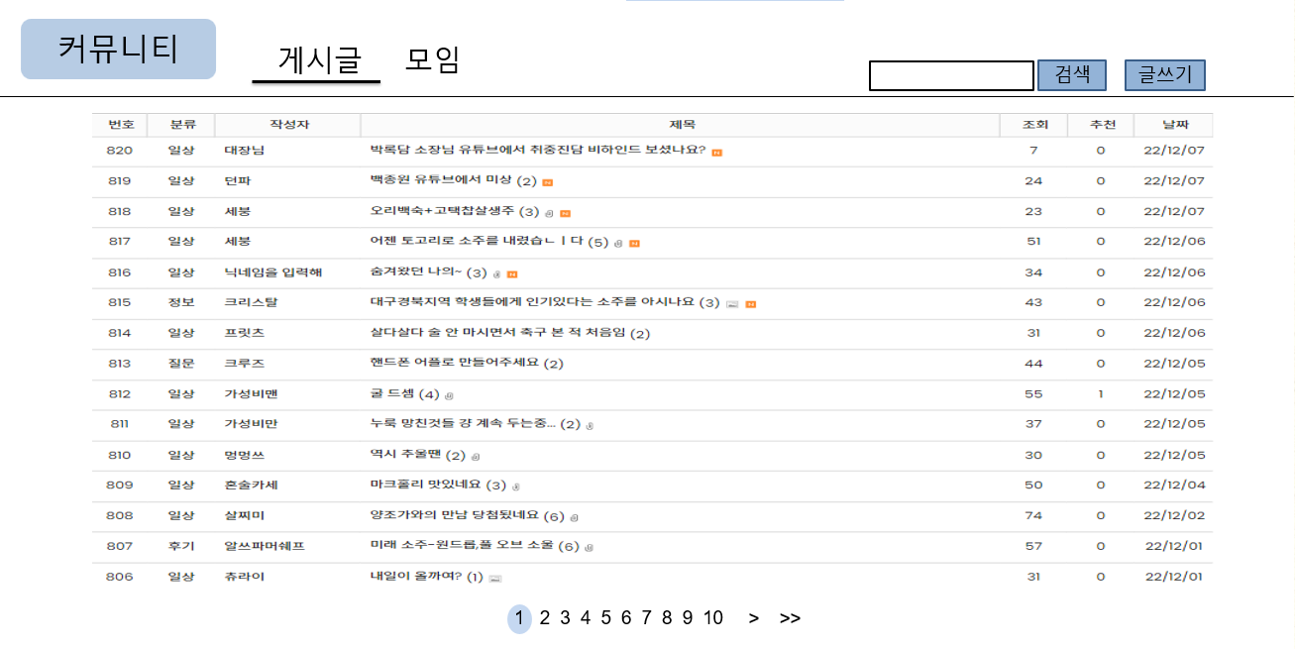
과제명
기승전술
1
장바구니
전통주 온라인구매 서비스와 오프라인 오픈을 위한 정보제공
전통주(하위 카테고리) | 커뮤니티 | 정기구독 | 구매
로그인/회원가입
2
5
6
화면이름
커뮤니티 게시글
3
화면코드
community_01
작성자
팀장 – 이종수 / 팀원 - 김세화
유의사항
- 유의사항 입력
- 유의사항 입력
- 유의사항 입력
- 유의사항 입력
- 유의사항 입력
- 유의사항 입력
- 유의사항 입력
- 유의사항 입력
- 유의사항 입력
- 유의사항 입력
화면설명
- 게시글, 모임이 있는 커뮤니티 페이지
1번 : 커뮤니티를 선택하면 community_01 화면으로 이동
2번 : community_01로 오면 게시글 페이지가 보여짐
3번 : 고객들이 작성한 게시글 보여짐 - 클릭시 community_02 로 이동
4
4번 : 게시글 다음글 넘기기
5번 : 원하는 게시물 검색
6번 : community_03 화면으로 이동

Slide 20
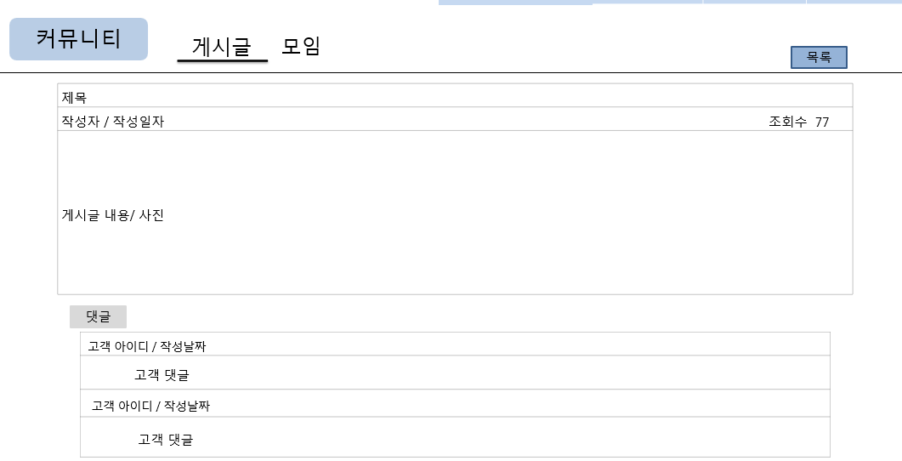
과제명
기승전술
장바구니
전통주 온라인구매 서비스와 오프라인 오픈을 위한 정보제공
전통주(하위 카테고리) | 커뮤니티 | 정기구독 | 구매
로그인/회원가입
8
화면이름
1
4
커뮤니티 게시글_상세
2
화면코드
3
community_02
작성자
팀장 – 이종수 / 팀원 - 김세화
5
6
유의사항
7
- 유의사항 입력
- 유의사항 입력
- 유의사항 입력
- 유의사항 입력
- 유의사항 입력
- 유의사항 입력
- 유의사항 입력
- 유의사항 입력
- 유의사항 입력
- 유의사항 입력
화면설명
-기존의 고객들이 쓴 게시물을 볼 수 있는
페이지
1번 : 게시글 제목
2번 : 게시글 작성일자/ 작성자
3번 : .게시글내용/사진
4번 : 게시글의 조회수 보여짐
5번 : 게시글 댓글 달기
6번 : 게시글 댓글 작성한 고객아이디/작성날짜 보여짐
7번 : . 게시글 댓글이 보여짐
8번 : . community_01화면으로 돌아감

Slide 21
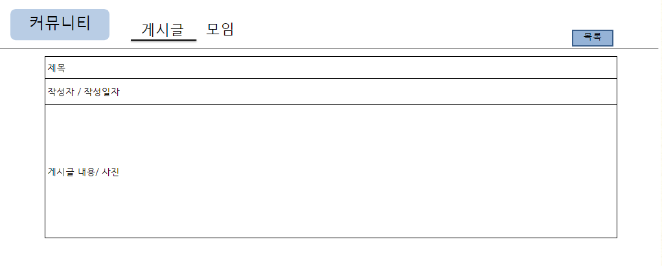
과제명
기승전술
장바구니
전통주 온라인구매 서비스와 오프라인 오픈을 위한 정보제공
전통주(하위 카테고리) | 커뮤니티 | 정기구독 | 구매
로그인/회원가입
화면이름
5
커뮤니티 게시글_상세
1
2
화면코드
community_03
작성자
3
팀장 – 이종수 / 팀원 - 김세화
유의사항
- 유의사항 입력
- 유의사항 입력
- 유의사항 입력
- 유의사항 입력
- 유의사항 입력
- 유의사항 입력
- 유의사항 입력
- 유의사항 입력
- 유의사항 입력
- 유의사항 입력
글쓰기
4
화면설명
- 게시글을 작성 할 수 있는 페이지
1번 : 게시글 제목 입력
2번 : 게시글 작성일자/ 작성자 입력
3번 : 게시글내용/사진 입력
4번 : 글올리기
5번 : community_01화면으로 돌아감

Slide 22
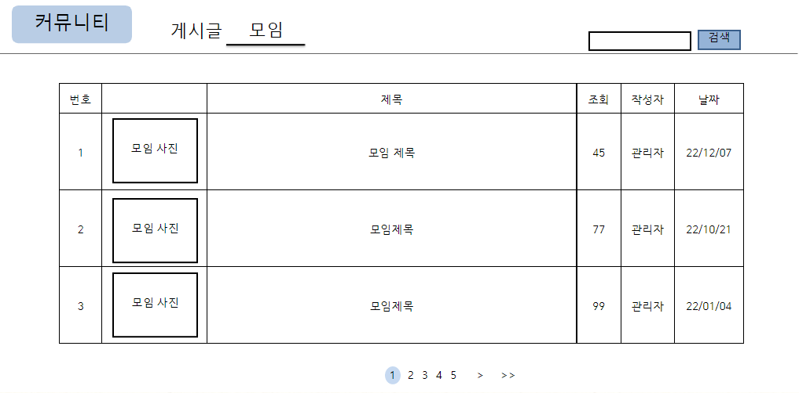
과제명
기승전술
장바구니
전통주 온라인구매 서비스와 오프라인 오픈을 위한 정보제공
전통주(하위 카테고리) | 커뮤니티 | 정기구독 | 구매
로그인/회원가입
1
9
화면이름
5
6
7
2
커뮤니티 모임
3
4
화면코드
community_04
작성자
팀장 – 이종수 / 팀원 - 김세화
유의사항
- 유의사항 입력
- 유의사항 입력
- 유의사항 입력
- 유의사항 입력
- 유의사항 입력
- 유의사항 입력
- 유의사항 입력
- 유의사항 입력
- 유의사항 입력
- 유의사항 입력
8
화면설명
- 기존의 모임글들을 볼수 있는 페이지
1번 : community_04 화면으로 이동
2번 : 모임글 번호
3번 : 모임 사진 보여짐
4번 : 모임글 제목- 클릭시 community_05화면로 이동
5번 : 모임글 조회수 보여짐
6번 : 모임글 작성자 보여짐
7번 : 모임글 날짜 보여짐
8번 : 다음 모임글 보기
9번 : 모임글 검색

Slide 23
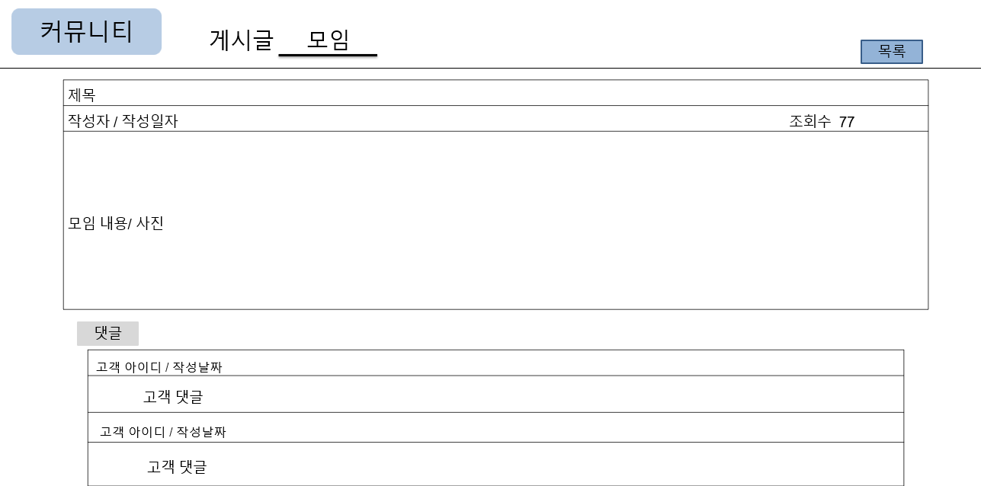
과제명
기승전술
장바구니
전통주 온라인구매 서비스와 오프라인 오픈을 위한 정보제공
전통주(하위 카테고리) | 커뮤니티 | 정기구독 | 구매
로그인/회원가입
8
화면이름
1
커뮤니티 모임_상세
2
4
화면코드
community_05
3
작성자
팀장 – 이종수 / 팀원 - 김세화
5
유의사항
6
7
- 유의사항 입력
- 유의사항 입력
- 유의사항 입력
- 유의사항 입력
- 유의사항 입력
- 유의사항 입력
- 유의사항 입력
- 유의사항 입력
- 유의사항 입력
- 유의사항 입력
화면설명
-모임글을 자세하게 보고 댓글을 달 수 있는 페이지
1번 : 모임글 제목
2번 : 모임글 작성일자/ 작성자
3번 : 모임글내용/사진
4번 : 모임글의 조회수 보여짐
5번 : 모임글 댓글 달기
6번 : 모임글 댓글 작성한 고객아이디/작성날짜
7번 : 고객이 작성한 모임글 댓글
8번 : community_04 화면으로 돌아감

Slide 24
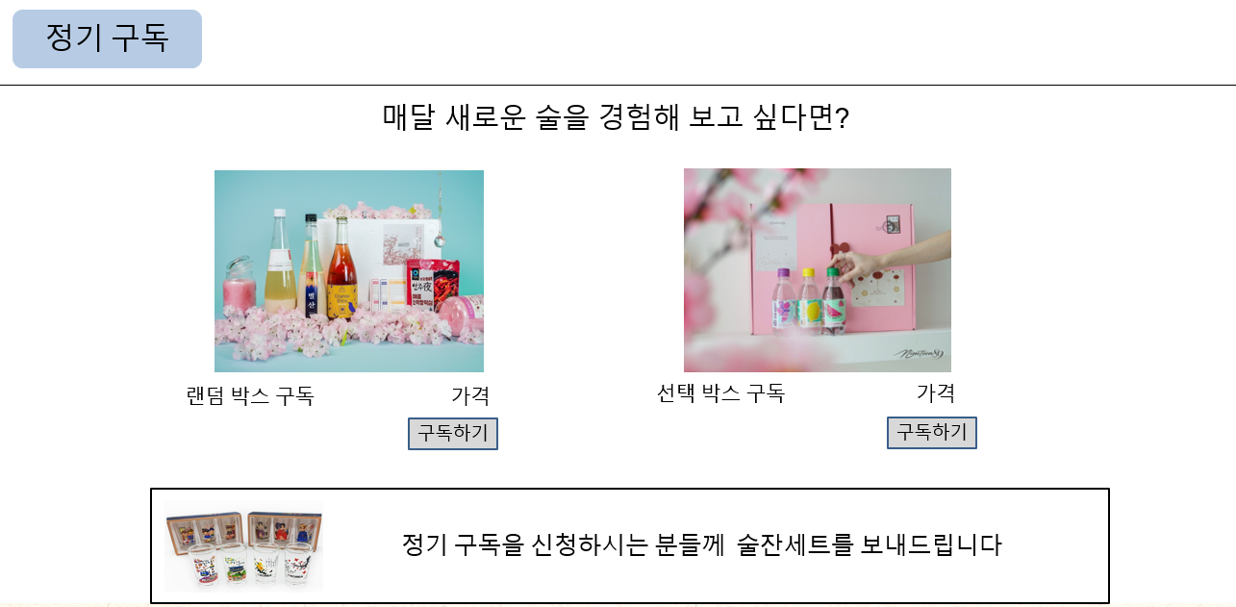
과제명
기승전술
1
장바구니
전통주 온라인구매 서비스와 오프라인 오픈을 위한 정보제공
전통주(하위 카테고리) | 커뮤니티 | 정기구독 | 구매
로그인/회원가입
화면이름
정기구독 메인
2
4
화면코드
subscribe_01
작성자
팀장 – 이종수 / 팀원 - 김세화
3
5
유의사항
6
- 유의사항 입력
- 유의사항 입력
- 유의사항 입력
- 유의사항 입력
- 유의사항 입력
- 유의사항 입력
- 유의사항 입력
- 유의사항 입력
- 유의사항 입력
- 유의사항 입력
화면설명
- 고객들이 정기구독을 신청할 수 있는 페이지
1번 : 정기구독을 누르면 subscribe_01 화면으로 이동
2번 : 달마다 랜덤으로 배송되는 랜덤 패키지
3번: subscribe_02 화면으로 이동
4번 : 달마다 선택한 술이 배송되는 랜덤 패키지
5번 : subscribe_03화면으로 이동
6번 : 정기구독 신청시 주는 혜택 설명

Slide 25
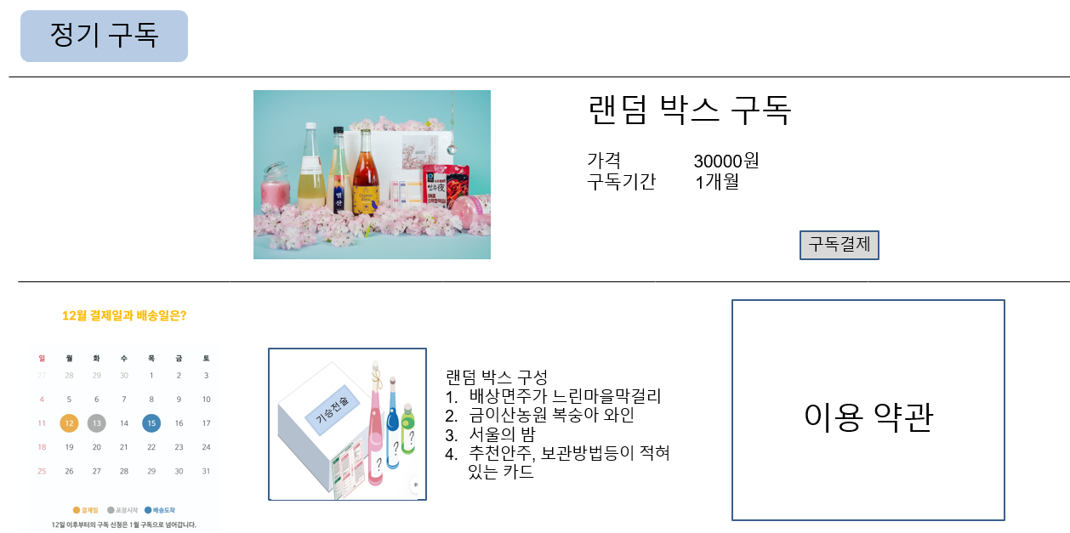
과제명
기승전술
장바구니
전통주 온라인구매 서비스와 오프라인 오픈을 위한 정보제공
전통주(하위 카테고리) | 커뮤니티 | 정기구독 | 구매
로그인/회원가입
화면이름
1
랜덤박스 정기구독
2
3
화면코드
4
subscribe_02
작성자
5
7
팀장 – 이종수 / 팀원 - 김세화
6
유의사항
- 유의사항 입력
- 유의사항 입력
- 유의사항 입력
- 유의사항 입력
- 유의사항 입력
- 유의사항 입력
- 유의사항 입력
- 유의사항 입력
- 유의사항 입력
- 유의사항 입력
화면설명
- subscribe_01 에서 랜덤패키지 구독하기를 선택하면 subscribe_02 화면으로 이동
- 랜덤 패키지에 대한 설명,이용가격, 이용기간,이용약관, 결제가 있는 화면
1번 : 구독 패키지 이름
2번 : 구독 패키지 가격
3번 : 구독기간
4번 : 구독결제 신청
5번 : 배송일 안내
6번 : 랜덤패키지 구성 설명
7번 : 정기구독 이용약관 설명

Slide 26
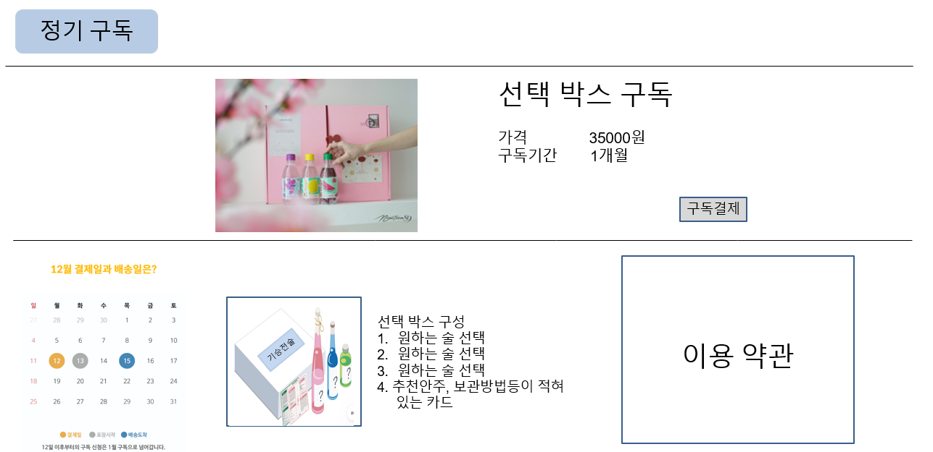
과제명
기승전술
장바구니
전통주 온라인구매 서비스와 오프라인 오픈을 위한 정보제공
전통주(하위 카테고리) | 커뮤니티 | 정기구독 | 구매
로그인/회원가입
화면이름
1
랜덤박스 정기구독
2
3
화면코드
4
subscribe_03
작성자
5
7
팀장 – 이종수 / 팀원 - 김세화
6
유의사항
- 유의사항 입력
- 유의사항 입력
- 유의사항 입력
- 유의사항 입력
- 유의사항 입력
- 유의사항 입력
- 유의사항 입력
- 유의사항 입력
- 유의사항 입력
- 유의사항 입력
화면설명
1번 : 구독 패키지 이름
2번 : 구독 패키지 가격
3번 : 구독기간
4번 : 구독결제 신청-subscribe_buy로 화면으로 이동
5번 : 배송일 안내
6번 : 선택 패키지 구성 설명
7번 : 정기구독 이용약관 설명
- subscribe_01 에서 선택패키지 구독하기를 선택하면 subscribe_03 화면으로 이동
- 선택 패키지에 대한 설명,이용가격, 이용기간,이용약관, 결제가 있는 화면

Slide 27
과제명
기승전술
장바구니
전통주 온라인구매 서비스와 오프라인 오픈을 위한 정보제공
전통주(하위 카테고리) | 커뮤니티 | 정기구독 | 구매
로그인/회원가입
결제 수단
화면이름
1
계좌 간편 결제
비회원 구매
2
무통장 입금
화면코드
일반 결제
신용카드 휴대폰
카드 구분 : 개인 법인 번호입력
카드 선택 :
인증번호
할부 기간 :
3
subscribe_buy_01
작성자
팀장 – 이종수 / 팀원 - 김세화
유의사항
인증번호 전송
- 유의사항 입력
- 유의사항 입력
- 유의사항 입력
- 유의사항 입력
- 유의사항 입력
- 유의사항 입력
- 유의사항 입력
- 유의사항 입력
- 유의사항 입력
- 유의사항 입력
총 결제 금액
인증하기
4
6
결제 하기
화면설명
- 구매내역 결제 페이지, 결제 수단 선택
1번 : 계좌이체
2번 : 무통장 입금
3번 : 일반결제시수단 선택
4번 : 포인트 사용
5번 : 총결제 금액
6번 : subscribe_buy_02 화면으로 이동

Slide 28
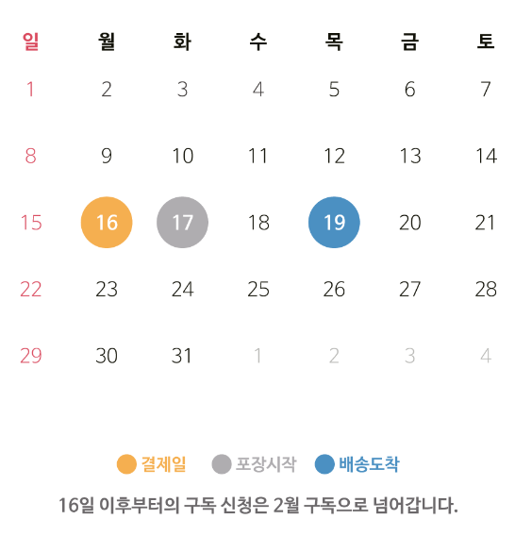
과제명
기승전술
장바구니
전통주 온라인구매 서비스와 오프라인 오픈을 위한 정보제공
전통주(하위 카테고리) | 커뮤니티 | 정기구독 | 구매
로그인/회원가입
랜덤 패키지 구독이 완료 되었습니다!
00월 00일 부터 배송이 시작됩니다
화면이름
결재완료
구독자 정보
2
화면코드
1
이름
subscribe_buy_02
주소
작성자
번호
팀장 – 이종수 / 팀원 - 김세화
구독 패키지
유의사항
- 유의사항 입력
- 유의사항 입력
- 유의사항 입력
- 유의사항 입력
- 유의사항 입력
- 유의사항 입력
- 유의사항 입력
- 유의사항 입력
- 유의사항 입력
- 유의사항 입력
화면설명
- 구독 완료된 상품 정보 보여줌
1번 : 구독자 정보 보여줌
2번 : 배송도착일 보여줌

Slide 29
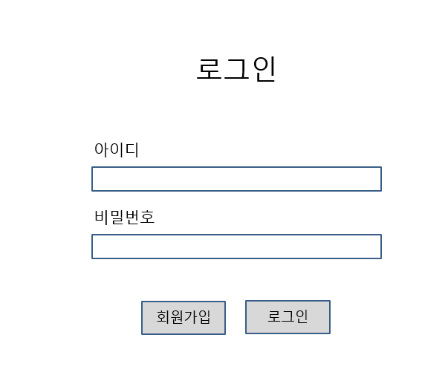
과제명
기승전술
장바구니
1
전통주 온라인구매 서비스와 오프라인 오픈을 위한 정보제공
전통주(하위 카테고리) | 커뮤니티 | 정기구독 | 구매
로그인/회원가입
화면이름
로그인
화면코드
2
login
작성자
3
팀장 – 이종수 / 팀원 - 김세화
5
4
유의사항
- 유의사항 입력
- 유의사항 입력
- 유의사항 입력
- 유의사항 입력
- 유의사항 입력
- 유의사항 입력
- 유의사항 입력
- 유의사항 입력
- 유의사항 입력
- 유의사항 입력
화면설명
- 로그인/회원가입을 누르면 login 화면으로 이동
- 로그인을 할 수 있는 화면
- 새로운 고객들이 회원가입 할 수있는 화면
1번 : 로그인/회원가입을 누르면 login 으로 이동
2번 : 아이디 입력
3번 : 비밀번호 입력
4번 : 아이디/비밀번호 입력 후 로그인하기
5번 : 아이디가 없을시 회원가입

Slide 30
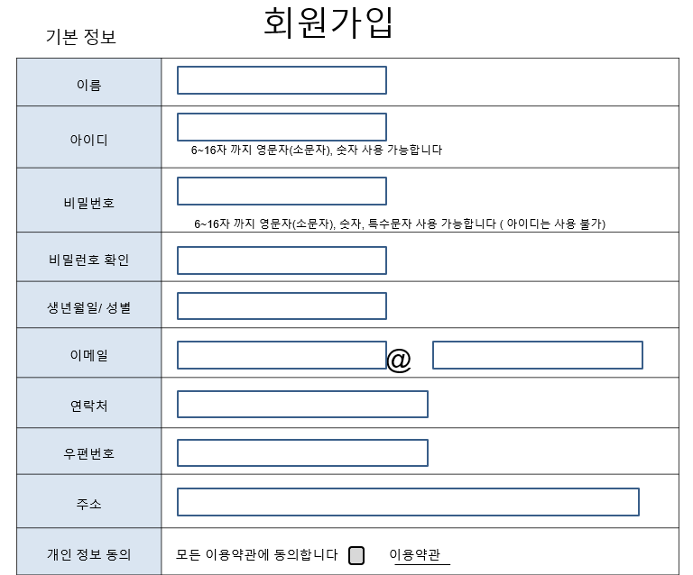

과제명
기승전술
장바구니
전통주 온라인구매 서비스와 오프라인 오픈을 위한 정보제공
전통주(하위 카테고리) | 커뮤니티 | 정기구독 | 구매
로그인/회원가입
1
2
화면이름
회원가입
화면코드
user_info
작성자
팀장 – 이종수 / 팀원 - 김세화
유의사항
- 유의사항 입력
- 유의사항 입력
- 유의사항 입력
- 유의사항 입력
- 유의사항 입력
- 유의사항 입력
- 유의사항 입력
- 유의사항 입력
- 유의사항 입력
- 유의사항 입력
3
화면설명
1번 : login 에서 회원가입 선택시 user_info 화면으로 이동
2번 : 기본정보 입력
3번 : 기본정보 입력 후 회원가입

Slide 31
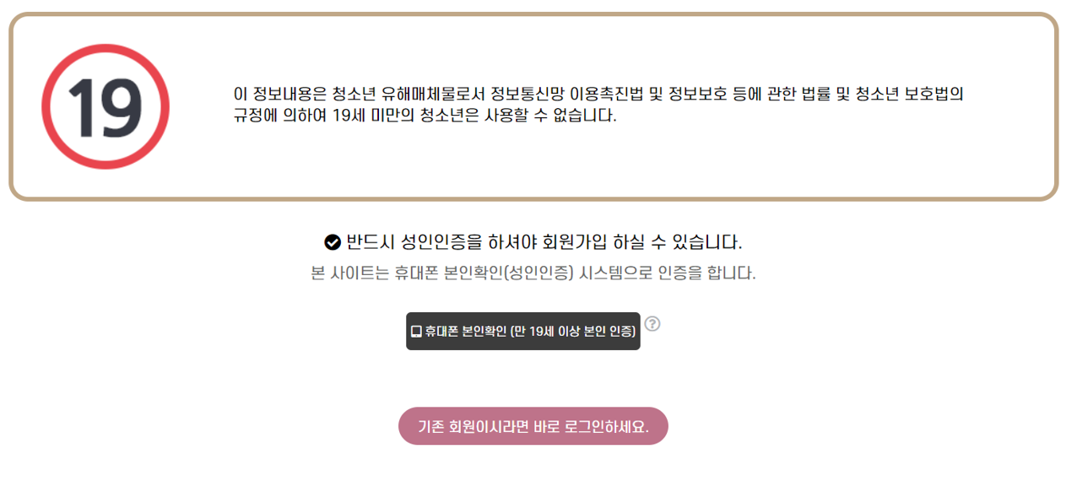
과제명
기승전술
장바구니
전통주 온라인구매 서비스와 오프라인 오픈을 위한 정보제공
전통주(하위 카테고리) | 커뮤니티 | 정기구독 | 구매
로그인/회원가입
화면이름
1
성인인증
화면코드
certification
2
작성자
팀장 – 이종수 / 팀원 - 김세화
3
유의사항
- 유의사항 입력
- 유의사항 입력
- 유의사항 입력
- 유의사항 입력
- 유의사항 입력
- 유의사항 입력
- 유의사항 입력
- 유의사항 입력
- 유의사항 입력
- 유의사항 입력
화면설명
1번 : 회원가입시 성인인증완료해야 가입가능
2번 : 만 19세 본인인증하기
3번 : 기존회원 로그인 - login 화면으로 이동

Slide 32
과제명
과제명을 입력해주세요
두줄까지 가능합니다
화면설계서 작성방법
화면이름
화면설계 자체가 시간이 오래걸리고 어려운 부분이지만 기획에 있어서 기능, 디자인 정의에 가장 탁월한 방법 중 하나이니 꼭 화면설계서 작성을 진행해주세요!
- 화면이름 : 해당 화면의 특징을 설명, 세부기능 페이지일 경우 각 페이지별로
이름이 달라 분류될 수 있어야 한다.
- 화면코드 : 화면코드는 안드로이드 액티비티나 xml / 웹의 경우 css, js, html 등의
파일명과 통일화 시키면 프로젝트 관리가 편함, 영어+언더바+숫자로만 이루어져야
관리가 편하다.
- 작성자 : 해당 화면을 설계한 작성자명을 입력해주면 된다.
- 유의사항 : 운영체제나, 기기종류에 따른 주의할 점이나 알아야할 사항과 예외처리나 화면 구동 시 주의사항을 적어주면 된다.
- 화면설명 : 각 버튼, 입력창, 텍스트, 이미지 등 화면 내 모든 요소에 대한 설명을 번호를 달아(넘버링) 상세히 번호별로 구분하여 설명해주면 된다.
예시) 로그인, 메인, 회원가입,
설문조사화면, 선택화면 등
화면코드
예시) main_login_01
작성자
팀장 – 홍길동 / 팀원 - 고길동
유의사항
- 유의사항 입력
- 유의사항 입력
- 유의사항 입력
- 유의사항 입력
- 유의사항 입력
- 유의사항 입력
- 유의사항 입력
- 유의사항 입력
- 유의사항 입력
- 유의사항 입력
화면설명
- 화면설명 입력
- 화면설명 입력
- 화면설명 입력
- 화면설명 입력
- 화면설명 입력
- 화면설명 입력
- 화면설명 입력
- 화면설명 입력

Slide 33
과제명
과제명을 입력해주세요
두줄까지 가능합니다
화면이름
예시) 로그인, 메인, 회원가입,
설문조사화면, 선택화면 등
이 공간에 설계한 화면을 넣어주세요
* 왼쪽, 하단에 기입하는 화면설명 관련
각 텍스트는 줄수와 영역을 꼭 지켜주세요
보셨다면 본 메시지는 지워주세요
화면코드
예시) main_login_01
작성자
팀장 – 홍길동 / 팀원 - 고길동
유의사항
- 유의사항 입력
- 유의사항 입력
- 유의사항 입력
- 유의사항 입력
- 유의사항 입력
- 유의사항 입력
- 유의사항 입력
- 유의사항 입력
- 유의사항 입력
- 유의사항 입력
화면설명
- 화면설명 입력
- 화면설명 입력
- 화면설명 입력
- 화면설명 입력
- 화면설명 입력
- 화면설명 입력
- 화면설명 입력
- 화면설명 입력

